Slide 1
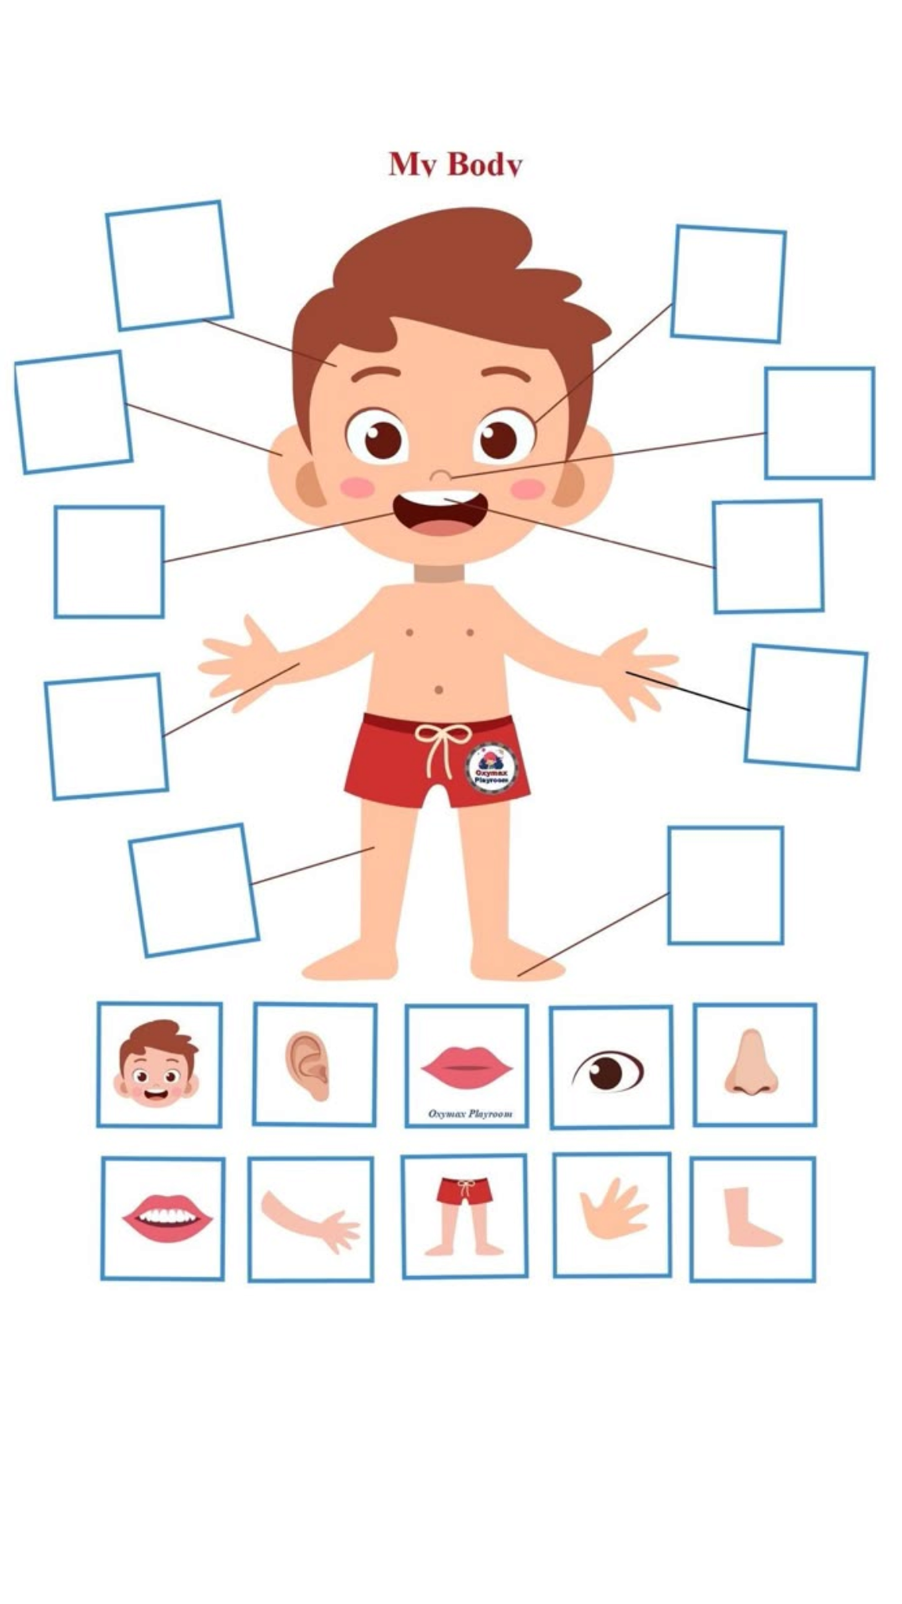
ΦΤΙΑΧΝΩ ΤΟ ΣΩΜΑ ΜΟΥ
Στην δραστηριότητα αυτή πρέπει να τοποθετήσεις τα μέρη του σώματος στο σωστό σημείο. Αν απαντήσεις σωστά , το αποτέλεσμα θα εμφανιστεί στην επόμενη διαφάνεια.
ΚΑΛΗ ΕΠΙΤΥΧΙΑ!!!

Slide 2

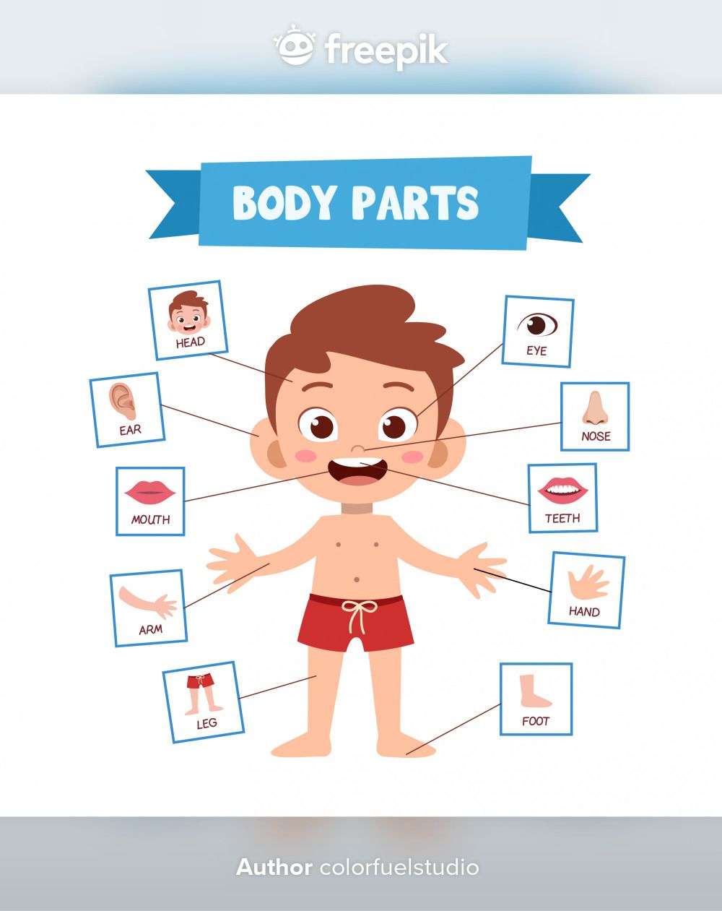
ΑΠΑΝΤΗΣΕΣ ΣΩΣΤΑ;
ΣΕ ΔΥΣΚΟΛΕΨΕ ΚΑΤΙ;

Slide 3
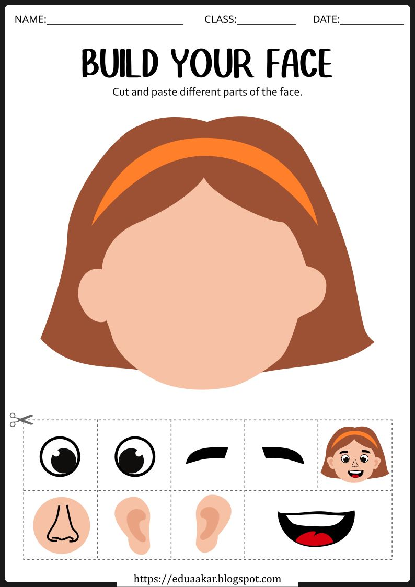
ΦΤΙΑΧΝΩ ΤΟ ΔΙΚΟ ΜΟΥ ΠΡΟΣΩΠΟ

Slide 4

ΠΩΣ ΤΑ ΠΗΓΕΣ;

